Slide 1
移动应用实验-Lab06
2022.4.12

Slide 2
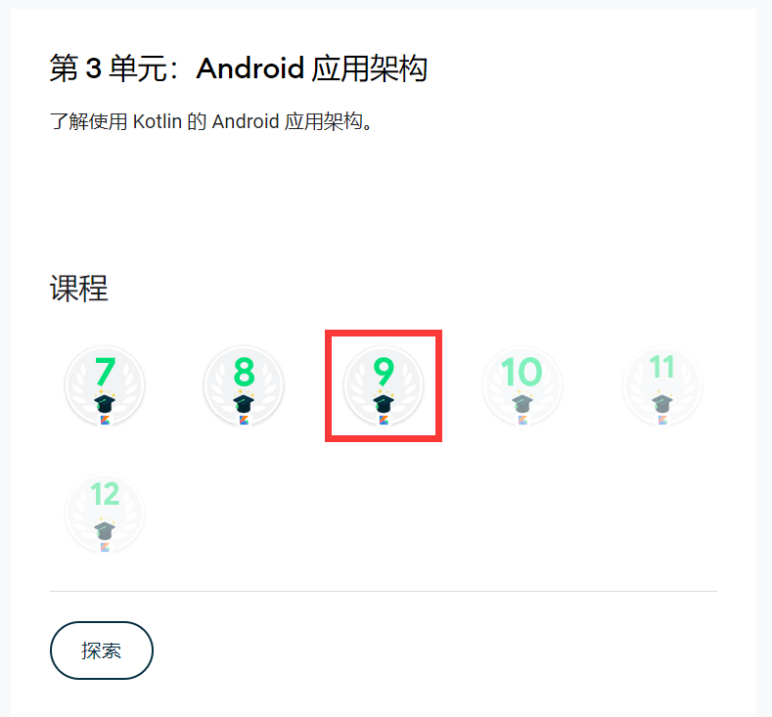
Target
https://developer.android.com/courses/android-development-with-kotlin/course
1.完成Lesson9，赢取徽章。

Slide 3
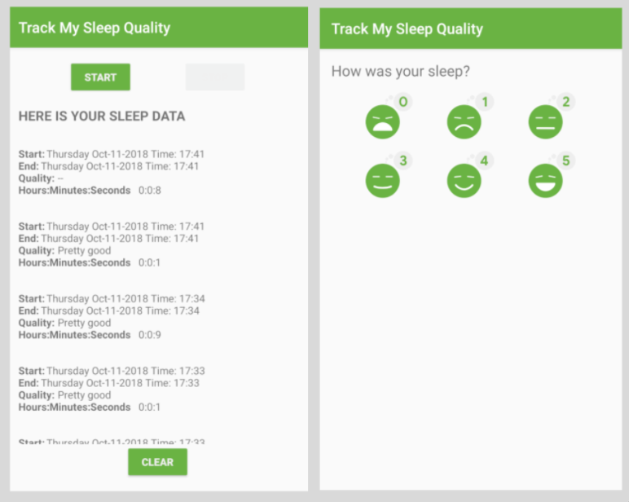
Homework
左侧所示的第一个屏幕包含用于开始和停止跟踪的按钮。这个屏幕会显示用户的所有睡眠数据。CLEAR 按钮用于永久删除应用针对用户收集的所有数据。
右侧所示的第二个屏幕用于选择睡眠质量评分。在该应用中，评分用数字表示。出于开发目的，该应用同时显示人脸图标及其对应的数字。

Slide 4
Homework
用户的流程如下所示：
用户打开该应用，并看到睡眠跟踪屏幕。
用户点按 START 按钮。系统会记录开始时间并显示该时间。START 按钮会停用，而 STOP 按钮会启用。
用户点按 STOP 按钮。系统会记录结束时间，并打开睡眠质量屏幕。
用户选择一个睡眠质量图标。这个屏幕会关闭，跟踪屏幕会显示睡眠结束时间和睡眠质量。STOP 按钮会停用，而 START 按钮会启用。该应用已为下一晚运行做好准备。
只要数据库中有数据，CLEAR 按钮就会处于启用状态。如果用户点按 CLEAR 按钮，系统会清空其所有数据，并且不予追偿，也就是说，系统不会显示“您确定吗？”这类消息。

Slide 5
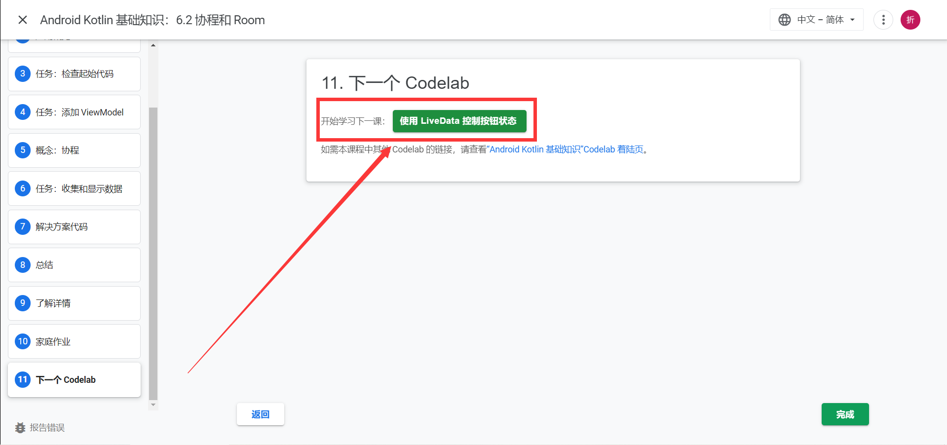
Homework
PS：
本项目涵盖三个codelab，Lesson9界面仅提供了已汉化的前两者，第三个codelab可在右图位置进入
codelab和勋章截图无需包含第三个codelab

Slide 6
Homework Submission
以lab06命名文件夹，上传至个人GitHub
上传内容：
Lesson9：codelab和勋章截图，截图要求：截图含codelab、勋章、Google头像
Homework的应用运行时截图（真机模拟器均可）与Android Studio关键代码截图
截止时间：2022.4.19 10:00am

